Slide 1
中間発表
片山・金研究室 M2 佐藤

Slide 2
分散システム
ネットワーク=グラフ
頂点=計算機
辺=通信リンク

Slide 3
分散システム
ネットワーク=グラフ
頂点=計算機
辺=通信リンク
$$v_{0}$$
$$v_{3}$$
$$v_{8}$$
$$v_{4}$$
$$v_{1}$$
$$v_{6}$$
$$v_{7}$$
$$v_{9}$$
$$v_{2}$$
$$v_{5}$$

Slide 4
分散システム
ネットワーク=グラフ
頂点=計算機
辺=通信リンク
ネットワーク自身を入力と見なして
グラフ上の問題を解く
→ 分散グラフアルゴリズム
$$v_{0}$$
$$v_{3}$$
$$v_{8}$$
$$v_{4}$$
$$v_{1}$$
$$v_{6}$$
$$v_{7}$$
$$v_{9}$$
$$v_{2}$$
$$v_{5}$$

Slide 5
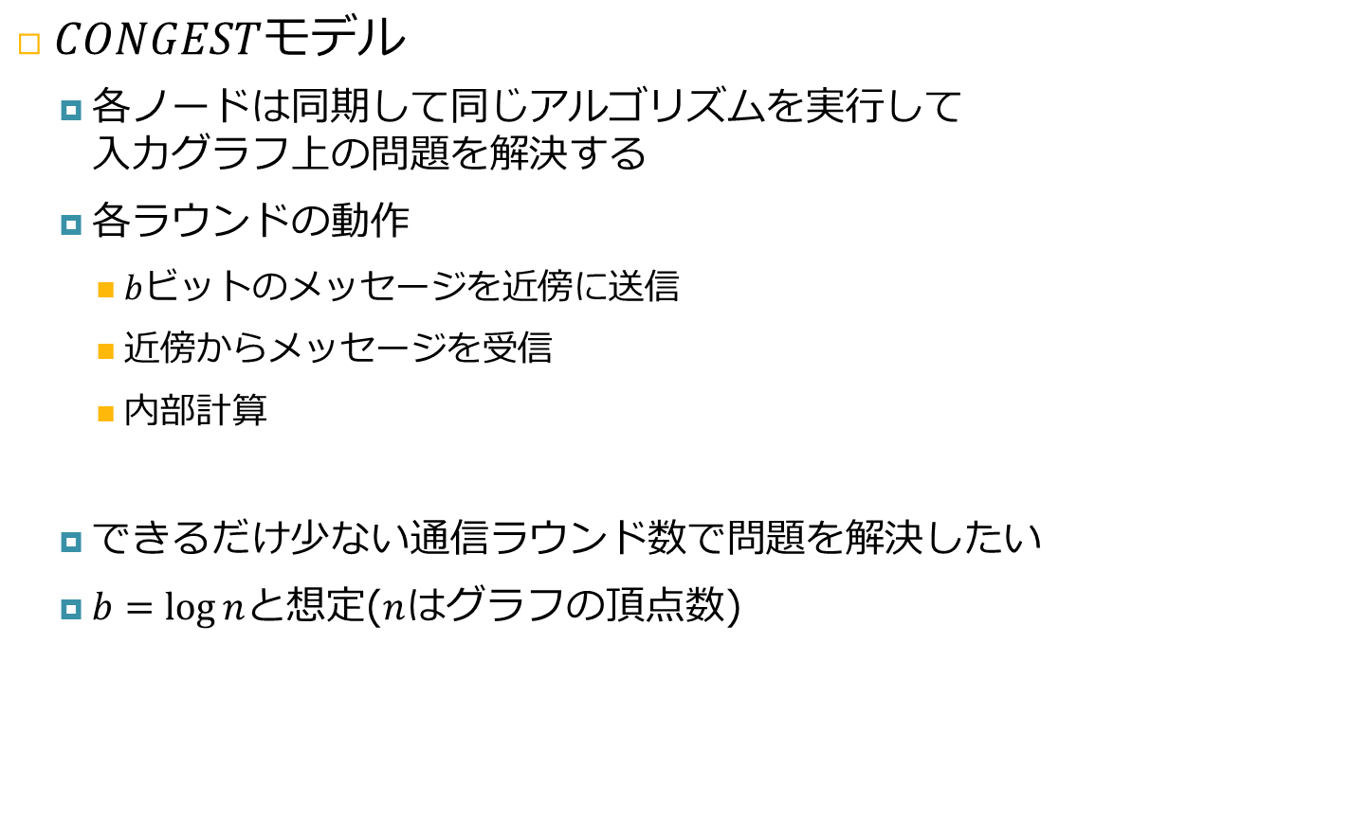
計算モデル
$CONGEST$モデル
各ノードは同期して同じアルゴリズムを実行して 入力グラフ上の問題を解決する
各ラウンドの動作
$b$ビットのメッセージを近傍に送信
近傍からメッセージを受信
内部計算
できるだけ少ない通信ラウンド数で問題を解決したい
$b=\log{n}$と想定($n$はグラフの頂点数)

Slide 6
背景
組み合わせ最適化問題の一つである最大独立集合問題の 分散アルゴリズムに対する多くの研究がされている
独立集合:各頂点が隣接していない頂点部分集合
最大独立集合: 重みなしグラフ-頂点数が最も多い独立集合 重み付きグラフ-合計重みが最も大きい独立集合

Slide 7
背景
重みなしグラフ
独立集合
(最大)独立集合
1
2
1
2
6
5
3
6
5
3
1
4
1
4
重み付きグラフ
(最大)独立集合

Slide 8
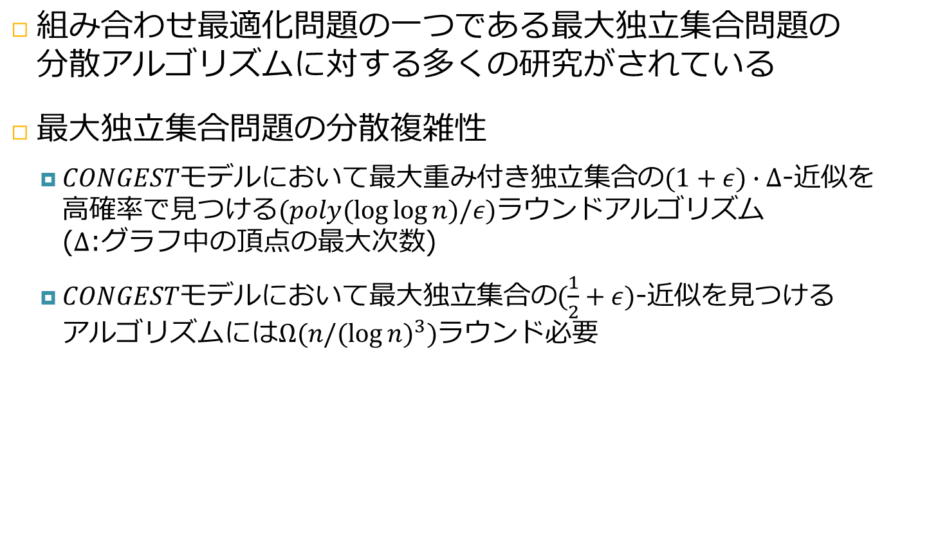
背景
組み合わせ最適化問題の一つである最大独立集合問題の 分散アルゴリズムに対する多くの研究がされている
最大独立集合問題の分散複雑性
$CONGEST$モデルにおいて最大重み付き独立集合の$(1+ε)∙Δ$-近似を 高確率で見つける$(poly(\log{\log{n}})/ε)$ラウンドアルゴリズム ($Δ$:グラフ中の頂点の最大次数)
$CONGEST$モデルにおいて最大独立集合の$(\frac{1}{2}+ε)$-近似を見つける アルゴリズムには$Ω(n/{(\log{n})}^{3})$ラウンド必要

Slide 9
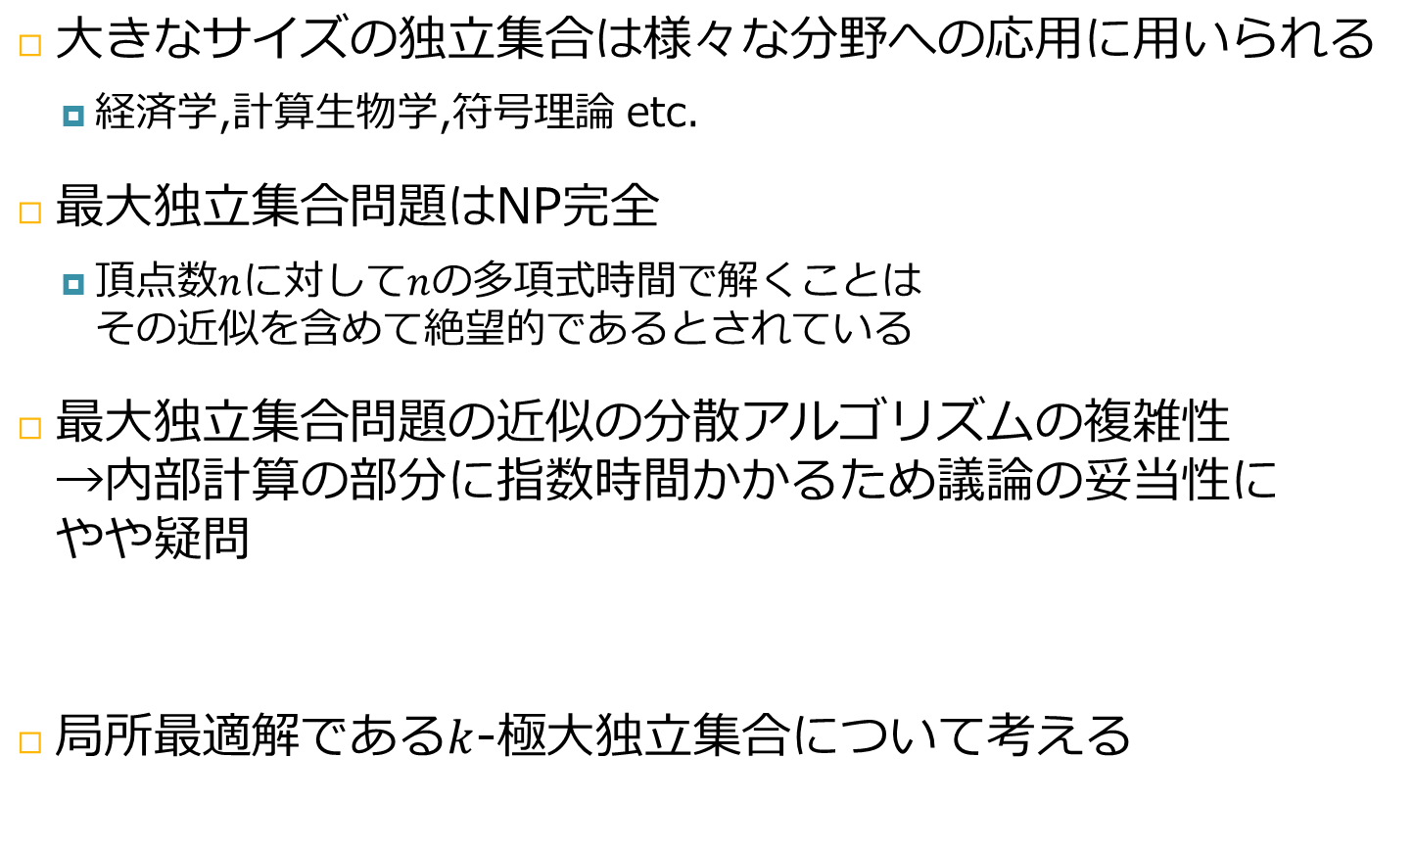
問題
大きなサイズの独立集合は様々な分野への応用に用いられる
経済学,計算生物学,符号理論 etc.
最大独立集合問題はNP完全
頂点数$n$に対して$n$の多項式時間で解くことは その近似を含めて絶望的であるとされている
最大独立集合問題の近似の分散アルゴリズムの複雑性 →内部計算の部分に指数時間かかるため議論の妥当性に やや疑問
局所最適解である$k$-極大独立集合について考える

Slide 10

問題
$k$-極大独立集合($k$-Maximal Independent Set, $k$-MIS): 独立集合のうち,任意の$k$個の頂点をその集合から取り除いて 独立集合を維持したまま$k+1$個の頂点を追加することが できないもの

Slide 11
問題
$k$-極大独立集合($k$-Maximal Independent Set, $k$-MIS): 独立集合のうち,任意の$k$個の頂点をその集合から取り除いて 独立集合を維持したまま$k+1$個の頂点を追加することが できないもの

Slide 12
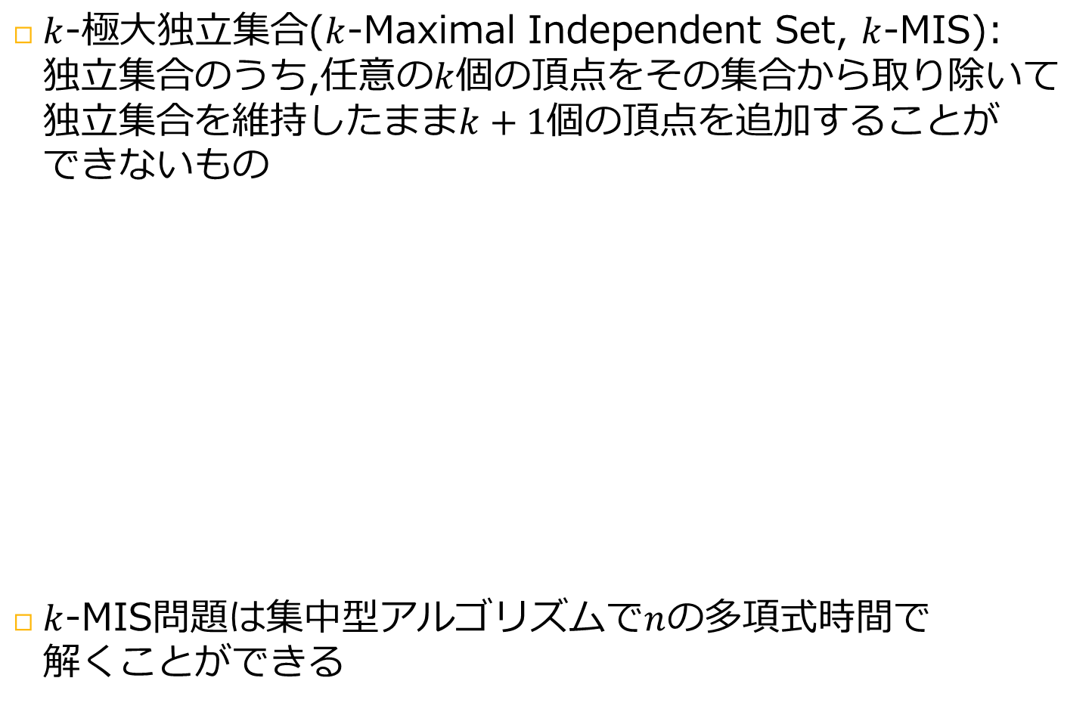
問題
$k$-極大独立集合($k$-Maximal Independent Set, $k$-MIS): 独立集合のうち,任意の$k$個の頂点をその集合から取り除いて 独立集合を維持したまま$k+1$個の頂点を追加することが できないもの
$k$-MIS問題は集中型アルゴリズムで$n$の多項式時間で 解くことができる
1-MIS
1-MISでない

Slide 13
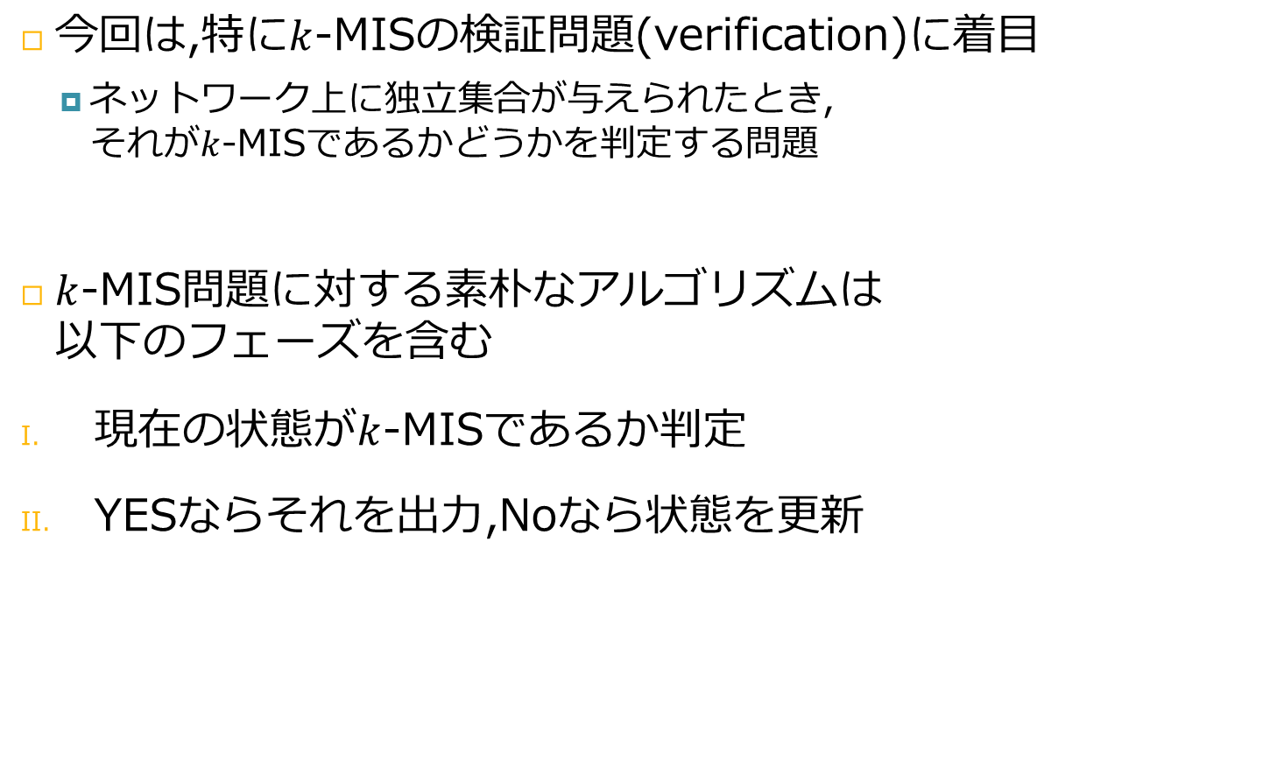
問題
今回は,特に$k$-MISの検証問題(verification)に着目
ネットワーク上に独立集合が与えられたとき, それが$k$-MISであるかどうかを判定する問題
$k$-MIS問題に対する素朴なアルゴリズムは 以下のフェーズを含む
現在の状態が$k$-MISであるか判定
YESならそれを出力,Noなら状態を更新

Slide 14
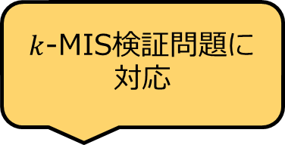
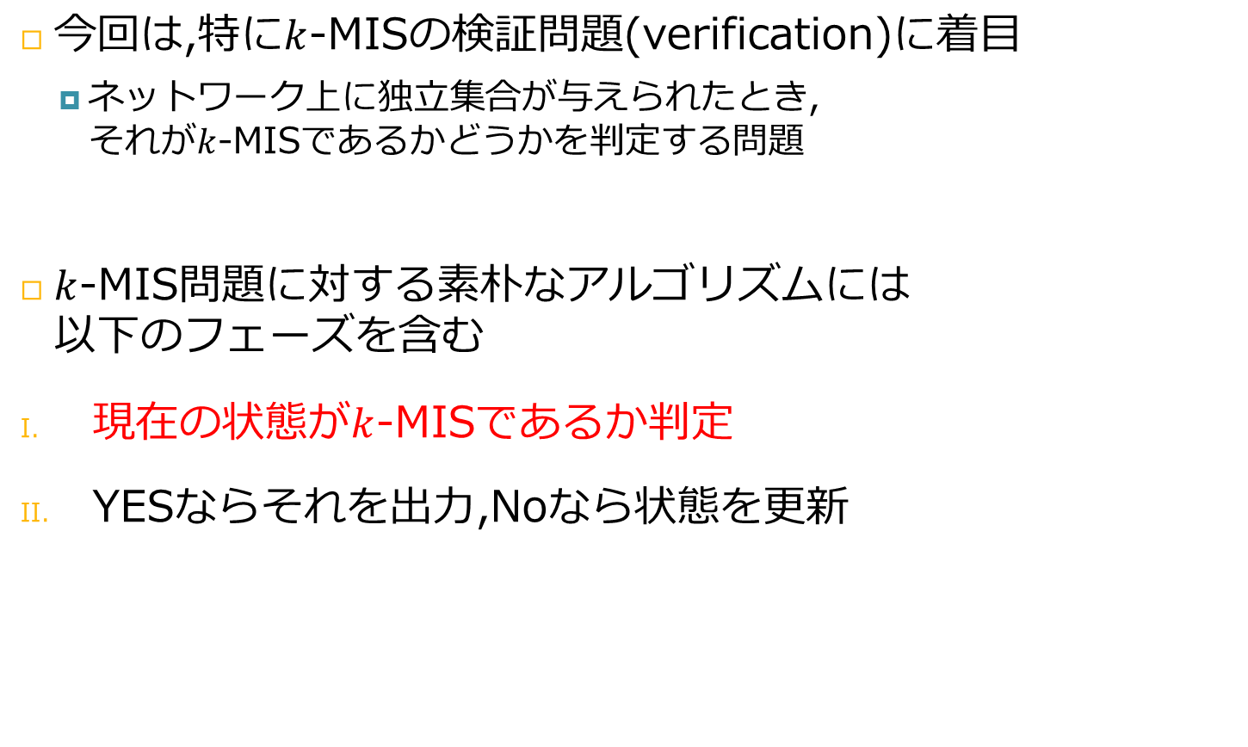
問題
今回は,特に$k$-MISの検証問題(verification)に着目
ネットワーク上に独立集合が与えられたとき, それが$k$-MISであるかどうかを判定する問題
$k$-MIS問題に対する素朴なアルゴリズムには 以下のフェーズを含む
現在の状態が$k$-MISであるか判定
YESならそれを出力,Noなら状態を更新
$k$-MIS検証問題に対応

Slide 15
結果

Slide 16

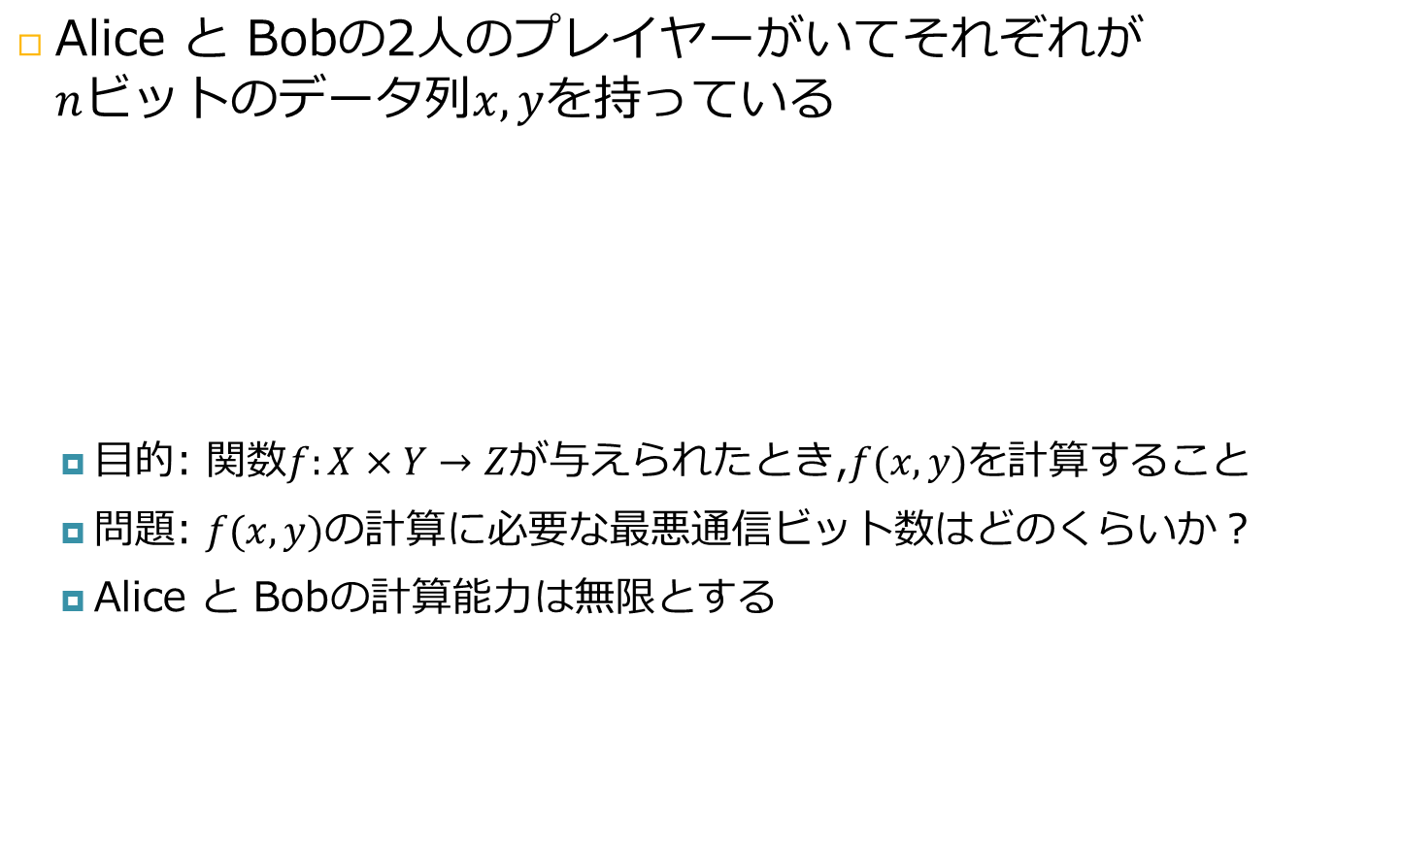

2者間通信複雑性
Alice と Bobの2人のプレイヤーがいてそれぞれが $n$ビットのデータ列$x, y$を持っている
目的: 関数$f:X×Y→Z$が与えられたとき,$f(x, y)$を計算すること
問題: $f(x, y)$の計算に必要な最悪通信ビット数はどのくらいか？
Alice と Bobの計算能力は無限とする
Alice
Bob
通信
$$x=001011001$$
$$y=001101010$$

Slide 17


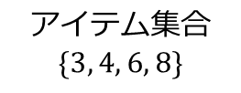
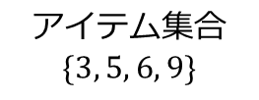

交叉判定問題
Alice と Bobの2人のプレイヤーがいてそれぞれが $n$ビットのデータ列$x, y$を持っている
2人が共通のアイテムを持つか？ $↔x_{i}, y_{i}=1$となる$i∈\left[n\right]$が存在するか？
Alice
Bob
通信
$$x=001011001$$
$$y=001101010$$
アイテム集合
$$\{3, 5, 6, 9\}$$
アイテム集合
$$\{3, 4, 6, 8\}$$

Slide 18

等価問題
Alice と Bobの2人のプレイヤーがいてそれぞれが $n$ビットのデータ列$x, y$を持っている
$x=y$か？
Alice
Bob
通信
$$x=001011001$$
$$y=001101010$$
アイテム集合
$$\{3, 5, 6, 9\}$$
アイテム集合
$$\{3, 4, 6, 8\}$$

Slide 19
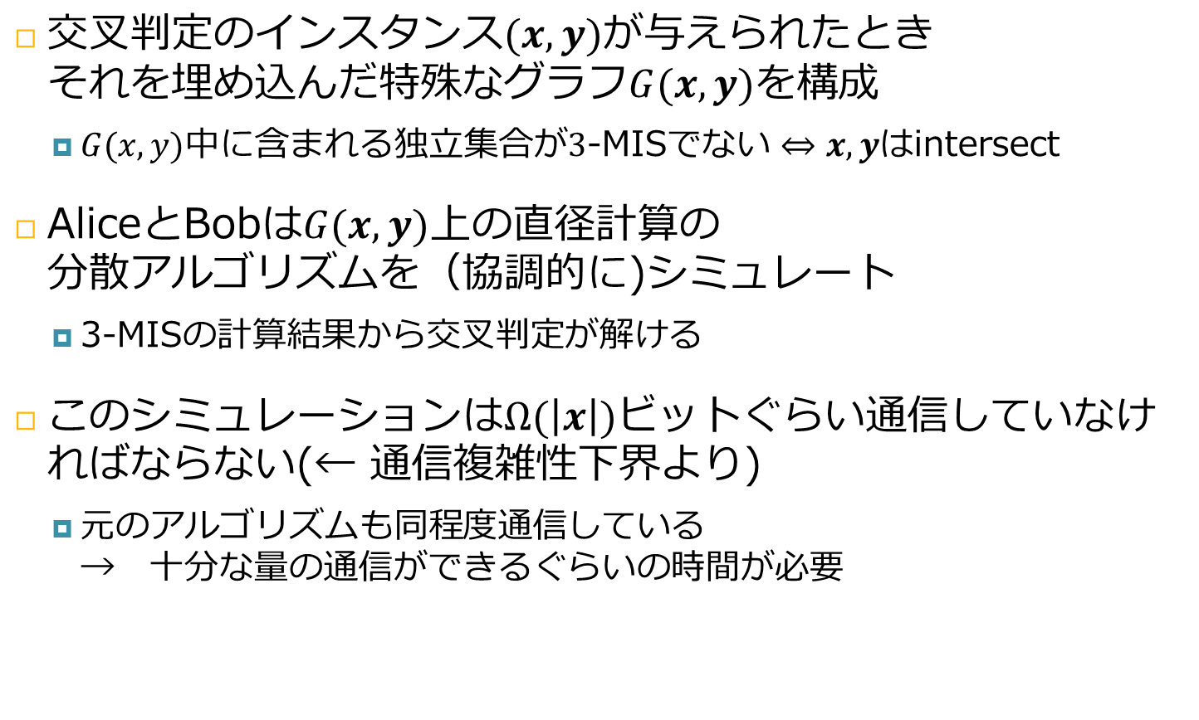
証明の戦略
交叉判定のインスタンス$(x,y)$が与えられたとき それを埋め込んだ特殊なグラフ$G(x,y)$を構成
$G(x,y)$中に含まれる独立集合が$3$-MISでない $⇔x,y$はintersect
AliceとBobは$G(x,y)$上の直径計算の 分散アルゴリズムを（協調的に)シミュレート
3-MISの計算結果から交叉判定が解ける
このシミュレーションは$Ω(\left|x\right|)$ビットぐらい通信していなければならない(← 通信複雑性下界より)
元のアルゴリズムも同程度通信している → 十分な量の通信ができるぐらいの時間が必要

Slide 20



















グラフの構成
$$a_{1}^{1}$$
$$a_{2}^{1}$$
・・・
$$a_{N}^{1}$$
$$c_{1}^{1}$$
$$c_{2}^{1}$$
$$c_{N}^{1}$$
$$b_{1}^{1}$$
$$b_{2}^{1}$$
・・・
$$b_{N}^{1}$$
$$a_{1}^{2}$$
$$a_{2}^{2}$$
・・・
$$a_{N}^{2}$$
$$c_{1}^{2}$$
$$c_{2}^{2}$$
$$c_{N}^{2}$$
$$b_{1}^{2}$$
$$b_{2}^{2}$$
・・・
$$b_{N}^{2}$$
Alice側
Bob側
$$s$$

Slide 21











グラフの構成
$$a_{1}^{1}$$
$$a_{2}^{1}$$
・・・
$$a_{N}^{1}$$
$$c_{1}^{1}$$
$$c_{2}^{1}$$
$$c_{N}^{1}$$
$$b_{1}^{1}$$
$$b_{2}^{1}$$
・・・
$$b_{N}^{1}$$
$$H_{1}$$
$$H_{2}$$
$$a_{1}^{2}$$
$$a_{2}^{2}$$
・・・
$$a_{N}^{2}$$
$$c_{1}^{2}$$
$$c_{2}^{2}$$
$$c_{N}^{2}$$
$$b_{1}^{2}$$
$$b_{2}^{2}$$
・・・
$$b_{N}^{2}$$
Alice側
Bob側
$$s$$
$$H_{1}:\left(a_{i}^{1}, a_{j}^{2}\right)∈E⇔x_{i, j}^{A}=0$$
$$H_{2}:\left(b_{i}^{1}, b_{j}^{2}\right)∈E⇔x_{i, j}^{B}=0$$

Slide 22
今後の課題

Slide 23
背景
𝐶𝑂𝑁𝐺𝐸𝑆𝑇モデルにおいてさまざまな問題に対する 複雑性に興味がもたれている
距離計算
最小全域木の構築
最小頂点被覆の発見 など
近年,2者間通信複雑性への帰着を通じて下限を証明する 手法のおかげで𝐶𝑂𝑁𝐺𝐸𝑆𝑇モデルにおけるいくつかの問題の 複雑性に関する理解が大幅に向上している

